Slide 1
计算智能选讲
武建
wujian@sxufe.edu.cn

Slide 2
内容：
搜索最优解的群体策略
群体策略的遗传算法实现

Slide 3
搜索最优解的群体策略
问题
建立目标函数
建立群体
群体优劣评价
迭代搜索最优解

Slide 4
1 问题
求解方程组的近似最优解。

Slide 5
2 建立优化目标函数
范数
目标函数值越小，搜索得到的解向量越好

Slide 6
3 构造搜索群体
构造位置空间
位置向量
空间中的每个点对应一个位置向量。
位置向量的维数与解向量的维数相同。

Slide 7
构造随机向量
个体向量或个体
取值
取值
随机变量
每个个体的一次取值对应一个可能得解向量

Slide 8
构造群体向量组或矩阵
或
群体的一次取值对应多个可能得解向量

Slide 9
4 群体优劣评价
计算每个个体的目标函数值，称作适应度：
根据适应度确定最优个体，及其取值：

Slide 10
5 迭代搜索最优解
目标值减小
记录最个体、最优解、最优值
目标函数值
群体转移
第1代
第2代
......
第j代
迭代次数

Slide 11
遗传算法
建立目标函数
建立群体
群体转移
遗传算子

Slide 12
1 建立优化目标函数
范数
目标函数值越小，搜索得到的解向量越好

Slide 13
2 建立群体
模拟染色体
编码

Slide 14
3 群体转移：选择算子
解码
适应度值
解码

Slide 15
3 群体转移：选择算子
从父代群体中选取一些个体，遗传到下一代群体
轮盘赌选择法： 个体被选中的概率与其适应度值大小成正比
步骤：
①计算所有个体的适应度值
②计算个体被选中遗传到下一代群体的概率
③模拟赌盘操作来确定个体是否遗传到下一代

Slide 16
模拟轮盘赌：
产生一个0到1之间的随机数
该随机数出现在哪一个区域内
确定个体是否被选则

Slide 17
4 群体转移：交叉算子
两个配对染色体依据交叉概率 Pc 交换其部分基因，从而形成两个新的个体。
交换基因
获得新个体

Slide 18
例如，二进制编码染色体的交叉
交叉前(用”|"来表示交叉点)：
00000|01110000000010000
11100|00000111111000101
交叉后：
00000|00000111111000101
11100|01110000000010000

Slide 19
5 群体转移：变异算子
依据变异概率 Pm 将个体编码串中的某些基因值用其它基因值来替换，从而形成一个新的个体。
基因值变化
获得新个体

Slide 20
例如，二进制编码染色体的变异
变异前(用”|"来表示变异点)：
11100|00000111111000101
变异后：
11100|10000111111000101

Slide 21
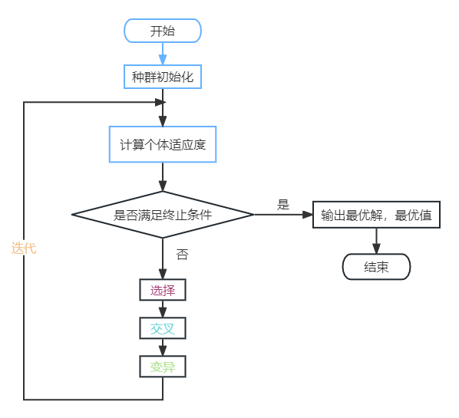
6 算法流程

Slide 22
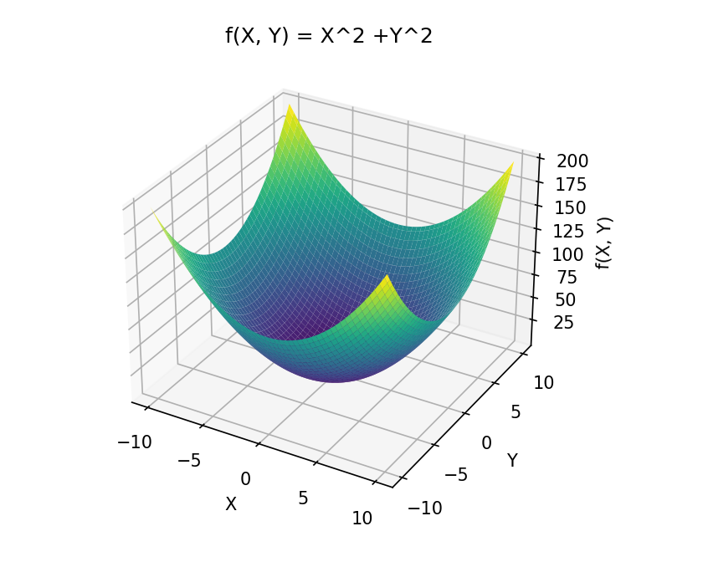
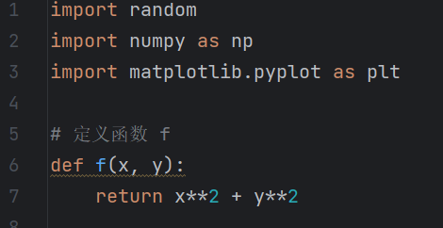
7 举例
利用遗传算法迭代求解最小值
分析

Slide 23
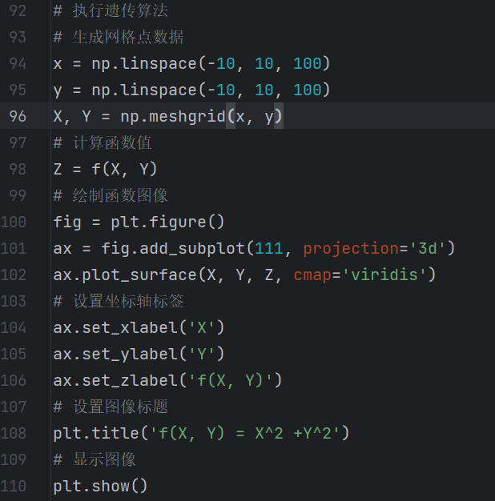

Slide 24
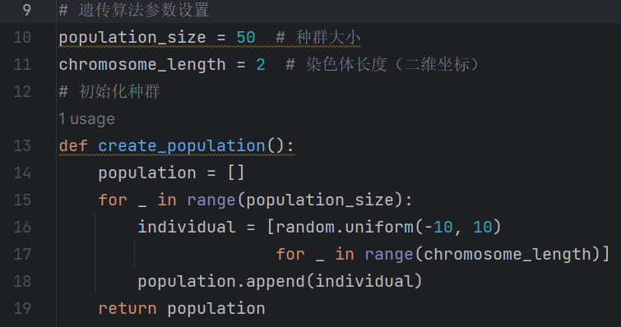

Slide 25
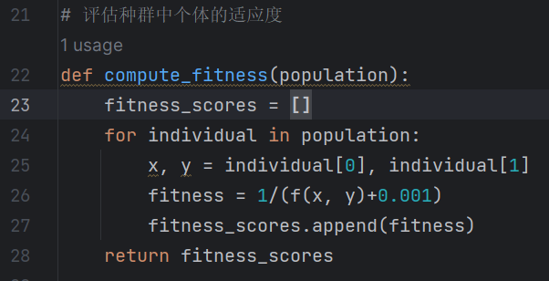

Slide 26
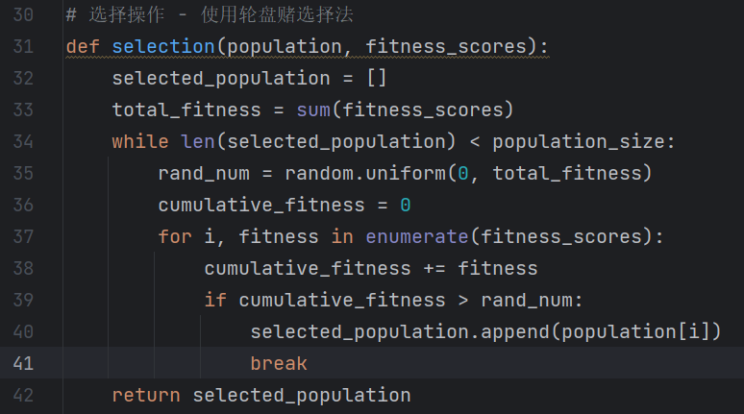

Slide 27
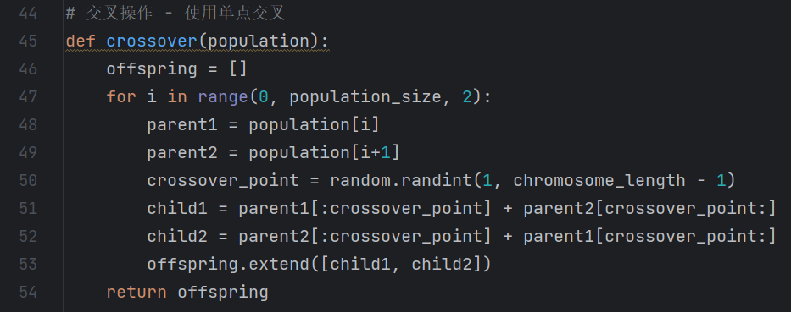

Slide 28
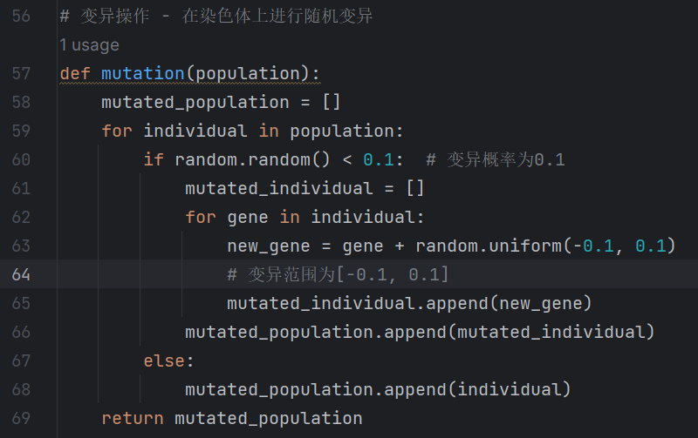

Slide 29
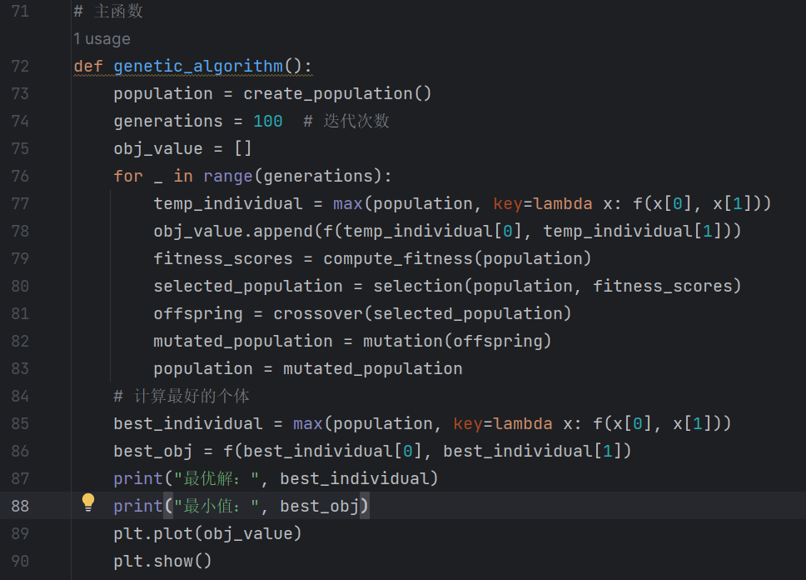

Slide 30


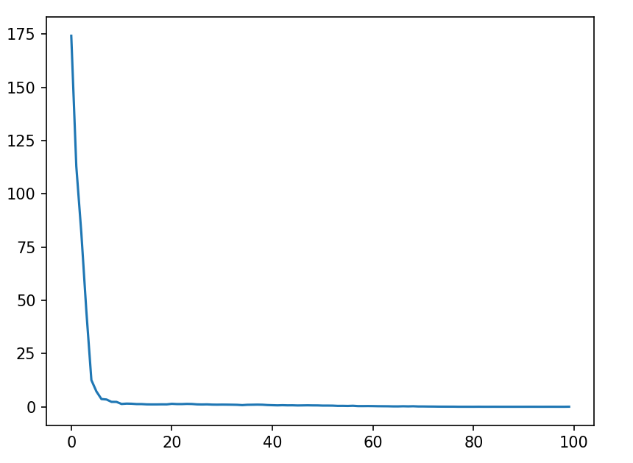

Slide 31
模型与代码探索技术：ChatGPT
https://chat.gamejx.cn
实例代码：
https://github.com/wujian1112/Compute_Intelligence

Slide 32
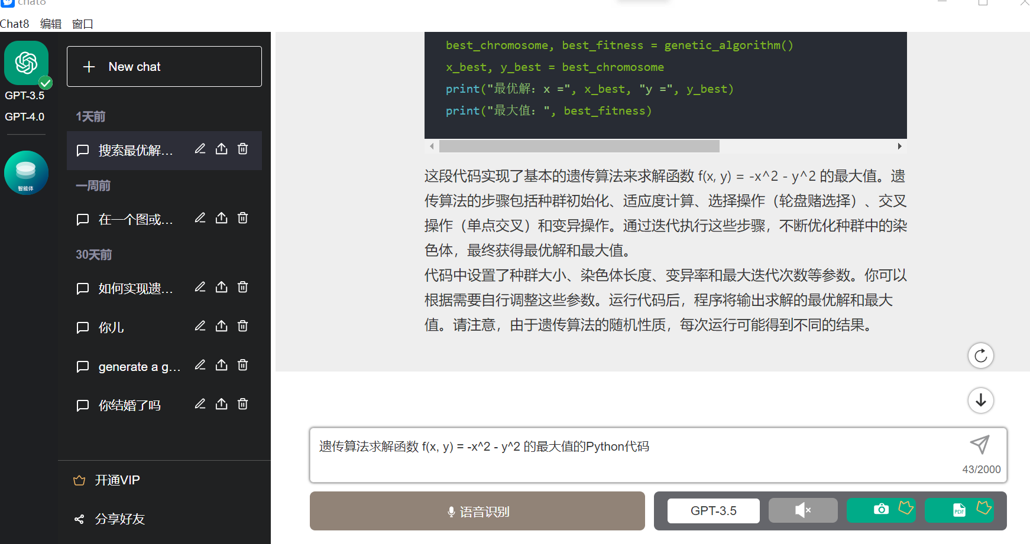

Slide 33
参考文献
[1] https://blog.csdn.net/qq_37587824/article/details/104110006
[2] 范旭、陈克伟、魏曙光。 Python 智能优化算法（从原理到代码实
现与应用），电子工业出版社，北京，2022.
[3] 郁磊、史峰、王辉、胡斐.Matlab 智能优化算法30个案例分析.
北京航空航天大学出版社，2015.

Slide 34
谢谢

